Slide 1
Avropa Konvensiyasının
1 saylı Protokolunun
1-ci maddəsi altında 3 norma
Sənan Hacıyev
Bakı Apellyasiya Məhkəməsinin hakimi
2017

Slide 2
Avropa Konvensiyası
1 saylı Protokolun 1-ci maddəsi
- Hər bir fiziki və hüquqi şəxs öz mülkiyyətindən dinc (maneəsiz) istifadə hüququna malikdir.
- Heç kəs, cəmiyyətin maraqları naminə, qanunla və beynəlxalq hüququn ümumi prinsipləri ilə nəzərdə tutulmuş şərtlər istisna olmaqla, öz mülkiyyətindən məhrum edilə bilməz.
-Yuxarıdakı müddəalar dövlətin ümumi maraqlarına müvafiq olaraq, mülkiyyətdən istifadəyə nəzarəti həyata keçirmək üçün, yaxud vergilərin və ya digər rüsum və ya cərimələrin ödənilməsini təmin etmək üçün zəruri olan qanunları yerinə yetirmək hüququnu məhdudlaşdırmır.
Notes:
2

Slide 3
1 saylı Protokolun 1-ci maddəsində
əks olunmuş 3 norma
- 1-ci norma əmlakdan maneəsiz istifadə prinsipini ehtiva edir
- 2-ci norma əmlakdan məhrumetmə ilə bağlı olub, məhrumetməni müəyyən əsaslarla şərtləndirir
- 3-cü norma dövlətlərin cəmiyyətin maraqları baxımından məqsədəuyğun hesab etdikləri qanunların qəbul edilməsi yolu ilə mülkiyyətindən istifadəyə nəzarətin həyata keçirilməsini ehtiva edir.

Slide 4
2-Cİ NORMA
Konvensiyanın məqsədi – hüquqların müdafiəsinin formal deyil, məhz real və effektiv şəkildə təmin etməkdir.
ƏMLAKDAN MƏHRUM ETMƏ
- Formal şəkildə, yəni bir şəxsin mülkiyyətindən digərinə keçməsi, məhv edilməsi və s.
- De facto məhrum edilmə (formal şəkildə mülkiyyət hüququ saxlansa da, həmin hüquqların olmasının əhəmiyyəti aradan qalxmış olur)
(Sporronq və Lonnrot İsveçə qarşı, Papamixolopulus Yunanıstana qarşı işi )

Slide 5
3-CÜ NORMA
Digər normalardan fərqli olaraq, qəsdən edilən müdaxilə
məhz dövlətin əmlakdan istifadəyə nəzarəti həyata keçirən qanunvericilik sisteminin tərkib hissəsi olaraq edilir.
Sporronq və Lonnrot İsveçə qarşı – şəhərsalma ilə bağlı tədbilərin görülməsi,
Mellaxer Avstriyaya qarşı- kirayə tariflərinin müəyyən edilməsi,
Qazus Dosyer und Fordeteknik qmbx Niderlanda qarşı - mallara vergi borcuna görə həbsin qoyulması

Slide 6
1-Cİ NORMA
Ümumi normadır – dövlət tərəfindən həyata keçirilən hər
hansı tədbir əmlakdan istifadəyə müdaxiləyə səbəb olsa da,bu tədbir əmlakdan məhrum etmə ilə bağlı olmamaqla
dövlətin əmlakdan istifadəyə nəzarəti məqsədini daşımır.
Sporronq və Lonnrot İsveçə qarşı – torpağın dövlət məqsədləri üçün alınmasına dair qeydin aparılması,
Stern Neftayırma zavodları Yunanıstana qarşı – arbitraj qərarının icrasının qarşısını alan qanunun qəbulu,

Slide 7
MÜDAXİLƏNİN YOLVERİLƏNLİYİ MEYYARLARI
1 – QANUNİLİK PRİNSİPİ
2 – MÜTƏNASİBLİK PRİNSİPİ
3 – HÜQUQ MÜƏYYƏNLİYİ PRİNSİPİ
Notes:
7

Slide 8
QANUNİLİK PRİNSİPİ
1 - QANUNİ MƏQSƏD DAŞIMASI
(cəmiyyətin maraqları (2-ci norma) və ümumi maraqlar (3-cü norma) naminə)
(Ceyms (Vestminster Hersoqluğu) Birləşmiş Krallığa qarşı – konkret şəxslər dairəsinə istiqamətlənsə də cəmiyyətin maraqlarına xidmət edirdi)
Dövlətin qiymətləndirmə sərbəstliyinin hüdudları
Notes:
8

Slide 9
MÜTƏNASİBLİK PRİNSİPİ
- Mülkiyyətdən məhrum etmə tədbiri həmin tədbirin daşıdığı məqsədə mütənasib olmalıdır.
- Cəmiyyətin ümumi maraqları ilə fərdin hüquqlarının müdafiəsi arasında ağlabatan tarazlığa əməl olunmalıdır
AQOSİ Birləşmiş Krallığa qarşı – qızılların qaçaqmalçılıqla bağlı müsadirəsi
Mellaxer Avstriyaya qarşı – kirayə haqqlarına tarif dərəcələrinin tətbiqinin sosial ədalətin təminatı məqsədi
Stern Neftayırma zavodları Yunanıstana qarşı – kompensasiya verilmədən müqavilınin icrasından imtina mütənasib deyil.
Presos Kompaniya Navyero Belçikaya qarşı işi – qanunun geriyə şamil olunması mütənasib deyil
Gülməmmədova və Zülfəli Hüseynov Azərbaycana qarşı işi – qaçqınların yaş. sah. ilə təminatı məqsədi ilə qət-nin uzun müddət komp.ödənilmədən icrasız qalması mütənasib deyil.
Notes:
9

Slide 10
KOMPENSASİYA
1 saylı Protokolun 1-ci maddəsində konkret olaraq nəzərdə tutulmasa da mütənasiblik prinsipinin qiymətləndirmə meyyarına aiddir.
Şasanyu Fransaya qarşı - heyvanların müdafiəsi cəmiyyətinin üzvlərinin digər torpaqlarda ov imkanının verilməsi məhrum olduqları hüquqa görə ədalətli kompensasiya hesab edilə bilməz.
-Litqou Birləşmiş Krallığa qarşı iş – gəmiqayırma və təyyarəquraşdırma zavodlarının milliləşdirilməsi zamanı dövlətin iqtisadi islahatların həyata keçirilməsi və cəmiyyətin maraqları naminə tam kompensasiyanın olmamasının mümkünlüyü
Notes:
10

Slide 11
HÜQUQ MÜƏYYƏNLİYİ PRİNSİPİ
QANUN MÖVCUD OLMALIDIR:
Beynəlxalq sənədlər, Qanunlar və digər normativ-hüquqi, habelə normativ xarakterli aktlar, təlimatlar, qaydalar, Konstitusiya Məhkəməsinin qərarları, Ali Məhkəmənin Plenum qərarları və s.;
MÖVCUD QANUN KEYFIYYƏTLI OLMALIDIR:
ÇATIMLI OLMALIDIR (rəsmi şəkildə dərc edilməlidir )
AYDIN OLMALIDIR (aidiyyəti orqanların diskresion səlahiyyətləri nəzərə alınmaqla normaları mümkün qədər dəqiq və anlaşılan olmalıdır)
DOĞURA BILƏCƏYI NƏTICƏLƏRI ÖNCƏDƏN GÖRMƏ IMKANINI VERMƏLIDIR (aidiyyəti orqanların diskresion səlahiyyətləri nəzərə alınmaqla nəzarət mexanizmlərinin mövcudluğu)
Xetrix Fransaya qarşı - vergilərin təminatı məqsədi ilə satınalmaqda üstünlük hüququnun tətbiqi (gözlənilən olmamışdır, mübahisələndirmək imkanı olmamışdır, sui-istifadədən sığortalanmamışdır)
9
Notes:
11

Slide 12
POZUNTUNUN YOXLANILMASI
1.Araşdırılan hüquq 1-ci maddənin mənası baxımından
mülkiyyət hüququ və ya əmlaka sahiblik hüququ sayıla bilərmi ?
2.Əmlaka sahiblik hüququna müdaxilə baş vermişdirmi ?
3.Həmin müdaxiləyə 1-ci maddədə müəyyən edilən 3 normanın
hansının əsasında baxılmalıdır ?
4.Mülkiyyət hüququna müdaxilə cəmiyyətin maraqlarına xidmət
edirmi, yəni qanuni məqsəd daşıyırmı ?
5.Müdaxilə qarşıya qoyulan məqsədə mütənasibdirmi ? Həmin
müdaxilə cəmiyyətin ümumi maraqlarının tələbləri ilə şəxsin əsas
hüquqlarının müdafiəsi tələbləri arasında ədalətli tarazlığı
qoruyub saxlayırmı ?
6.Müdaxilə hüquqi müəyyənlik və ya qanunilik prinsipinin tələblərinə cavab verirmi ?

Slide 13
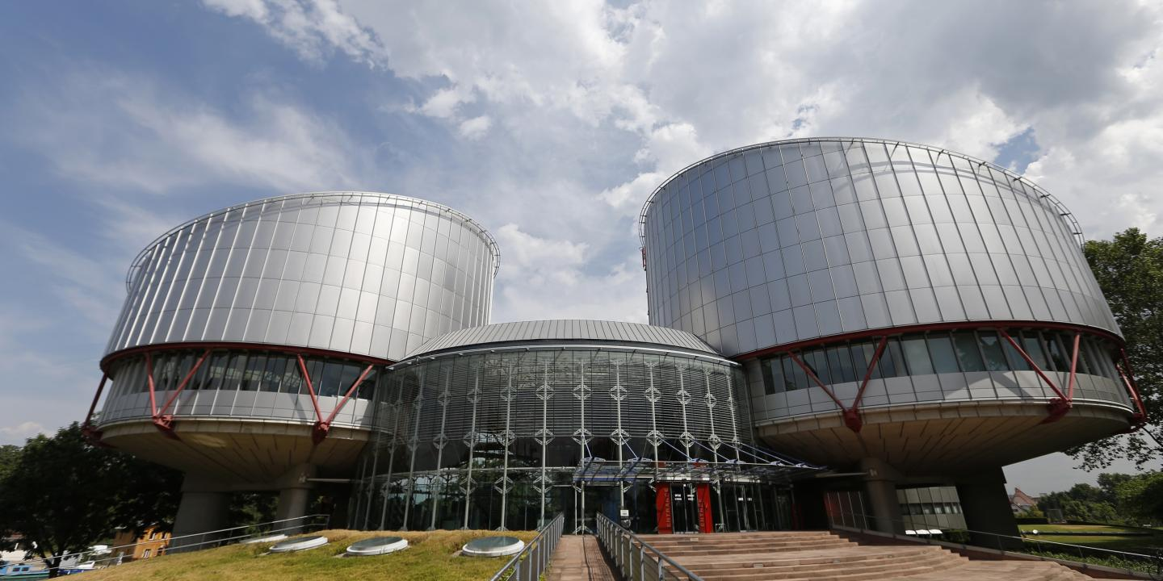
Notes:
13

